Slide 1
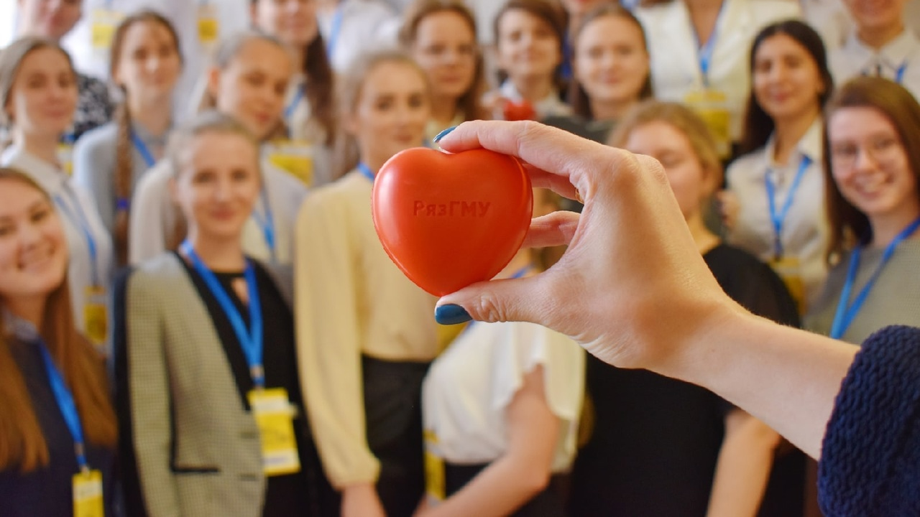
Волонтеры РязГМУ: кто мы, чем занимаемся, где обитаем и как стать таким же крутым как мы:)
Это и не только вы узнаете сегодня!

Slide 2
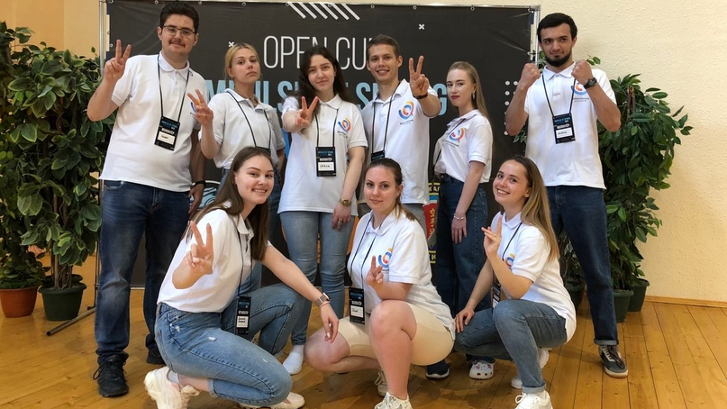
Кто такой волонтер?
Волонтер – это человек, который добровольно и безвозмездно выполняет какую-либо работу или занимается общественной деятельностью. Доброволец вкладывает свои навыки и время в дело, которым занимается.

Slide 3
Зачем студенты становятся волонтерами:
Новые знакомства;
Опыт в общении с пациентами и с людьми разных возрастов;
Получение первичных профессиональных медицинских навыков (например, при работе в поликлинике);
Участие в форумах, лагерях-семинарах по всей России;
Возможность получать награды регионального и федерального значения;
Посещения спортивно-оздоровительных мероприятий, культурных событий города на бесплатно.
и как приятный бонус!
Часы в волонтерскую книжку = возможность подавать документы на получение повышенной государственной академической стипендии (ПГАС), а при выпуске получить дополнительные баллы на поступление в ординатуру!

Slide 4
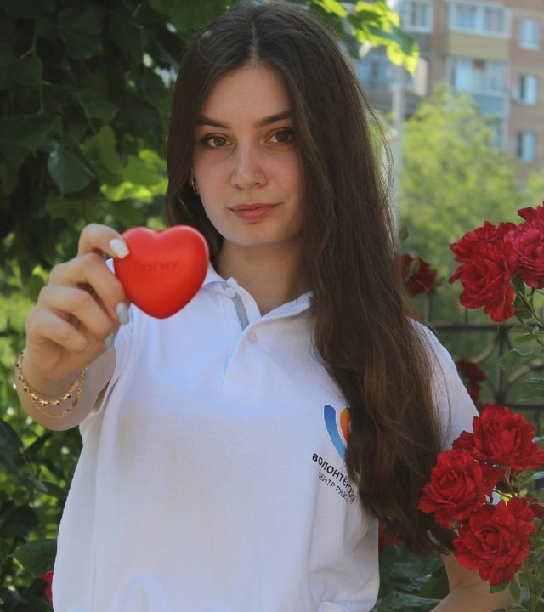
СТРУКТУРА ВЦ РЯЗГМУ
НАПРАВЛЕНИЯ:
Медицинское
Социальное и инклюзивное
Патриотическое волонтерство и добровольчество в ЧС
Экологическое
Событийное

Slide 5
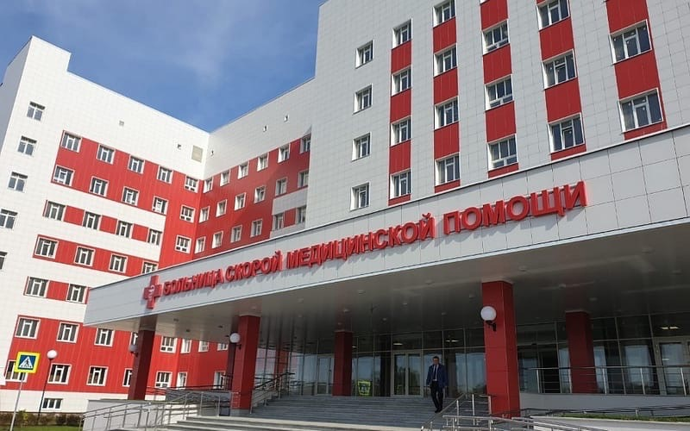
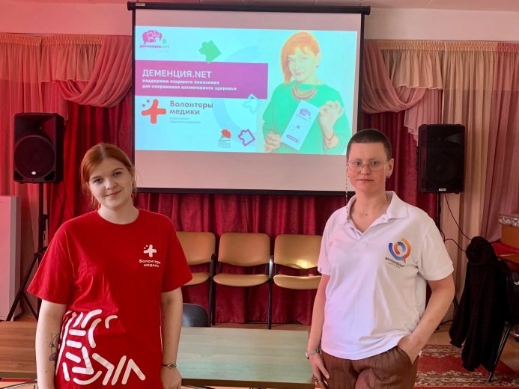
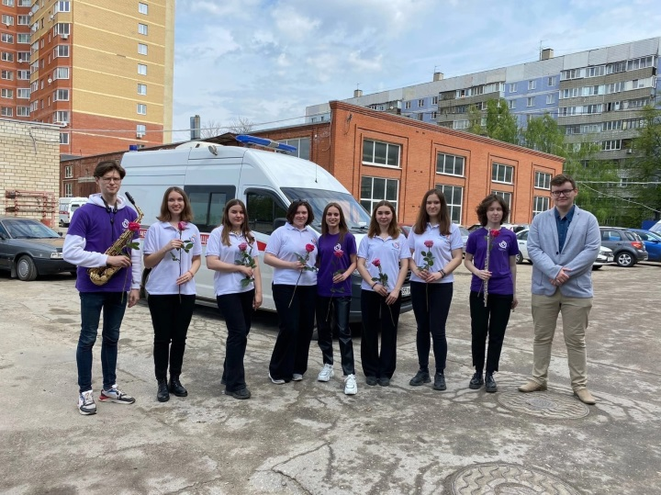
Медицинское направление
Помощь медицинскому персоналу в составе скорой медицинской помощи
Волонтеры-медики помогают в уходе за больными, поддержании санитарно-гигиенических норм медицинских учреждений, навигации и транспортировке пациентов.
Проводится системная работа и информационные кампании по профилактике социально значимых заболеваний, помогают центрам общественного здоровья и медицинской профилактики.
Это отличный шанс получить профессиональные навыки в выездном формате. Это сложная, но очень интересная работа.
Партнеры:

Slide 6
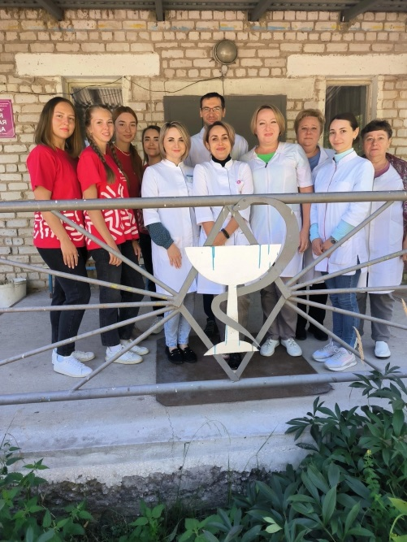
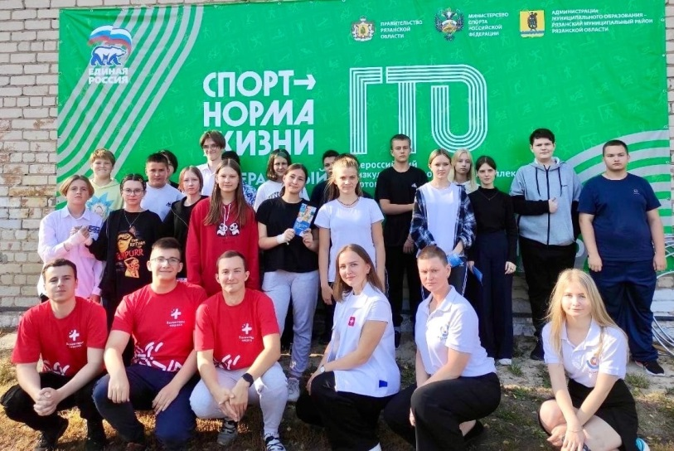
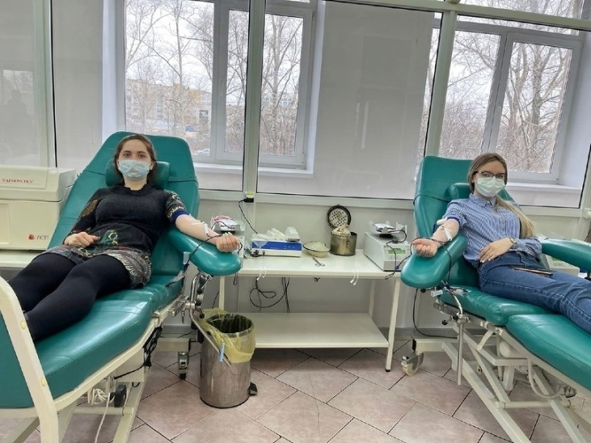
Медицинское направление
«Добро в село»
Волонтеры-медики осуществляют выезды в разные районы Рязанской области и помогают врачам на приеме с пациентами.
Занимаемся развитием и популяризацией донорства крови, костного мозга и гемопоэтических стволовых клеток, привлечением внимания общественности к проблеме малого распространения регулярности донаций.
Проводим системную деятельность по популяризации ЗОЖ, а аткже по сохранению и укреплению здоровья населения путем взаимодействия общества и волонтеров.
Партнеры:

Slide 7
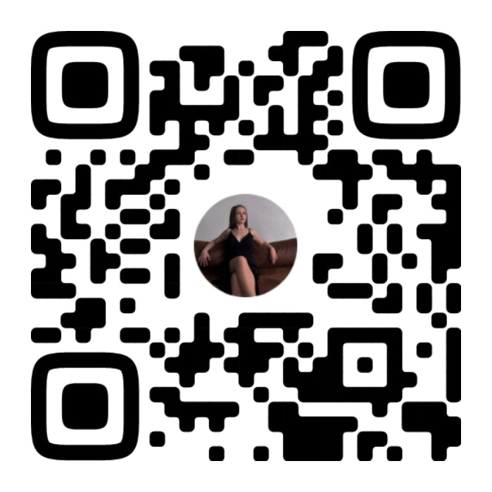
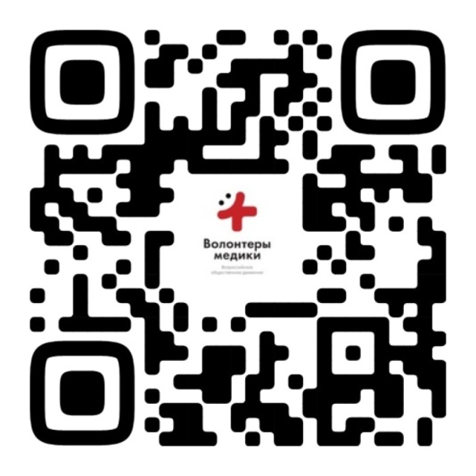
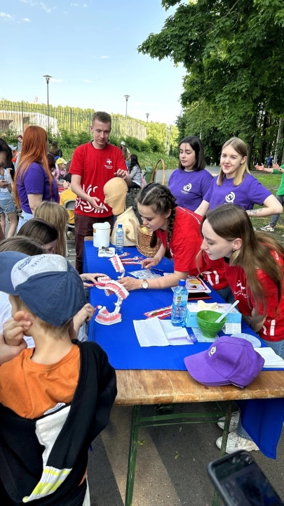
Медицинское направление
Стоматологический и фармацевтический отряды
По всем вопросам медицинского направления обращайтесь к региональному координатору ВОД «Волонтеры-медики»
Канцедал Анастасии
Проводят профилактические мероприятия для школьников и не только. Вопросы гигиены полости рта и сохранения здоровья зубов актуальны как для детей, так и для взрослых.
Подробнее о деятельности вы узнаете в группе
Партнеры:

Slide 8
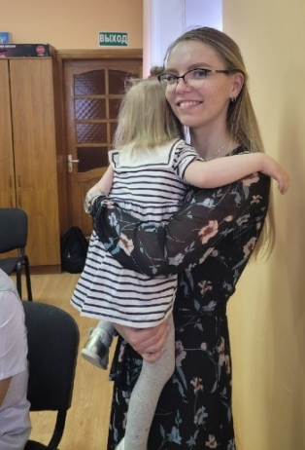
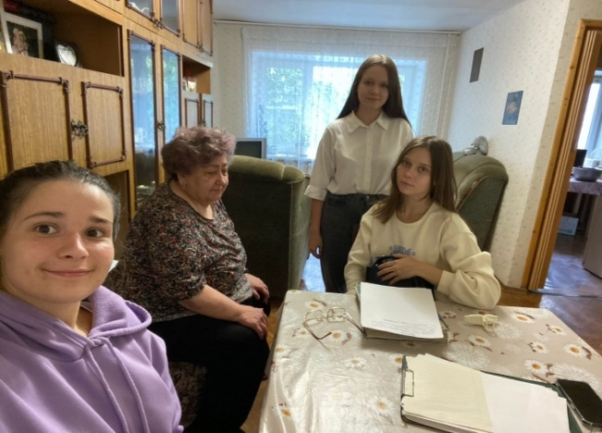
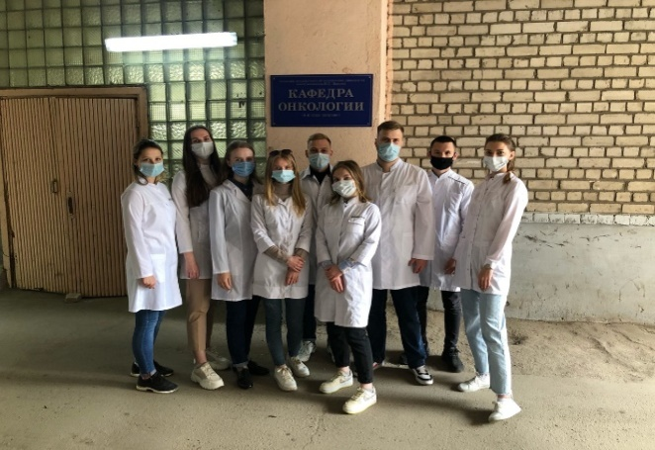
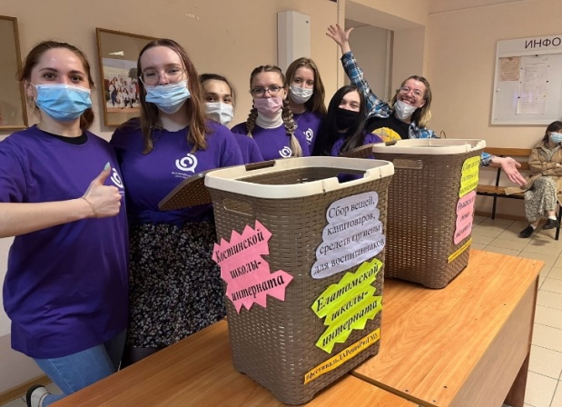
Социальное волонтерство
«Не ради славы»
«Звезда»
«Вместе»
«Рука об руку»
Отряд специализируется на работе с самыми маленькими нашими благополучателями — воспитанниками Рязанского дома ребенка.
Отряд оказывает помощь пожилым людям. Бытовая помощь, покупка продуктов, лекарств, общение – то, что делают волонтеры
Отряд принимает студентов 4-6 курсов и занимается оказанием помощи в паллиативных отделениях города. Ребята выполняют медицинские манипуляции, заполняют документы.
Волонтеры занимаются работой с учениками Елатомской и Костинской школ-интернатов. Организация спортивных дней, праздников – работа наших волонтеров.

Slide 9
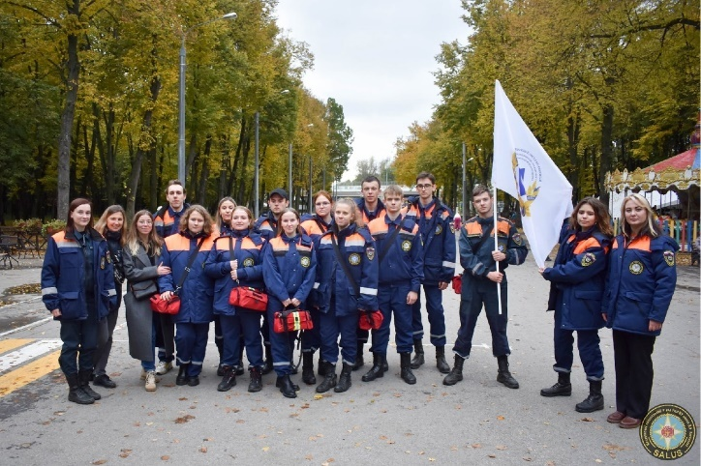
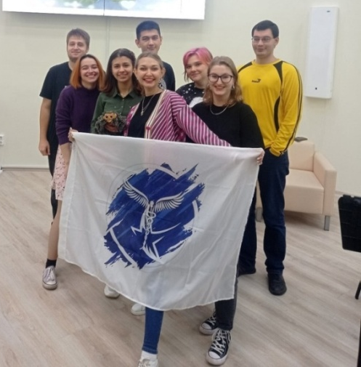
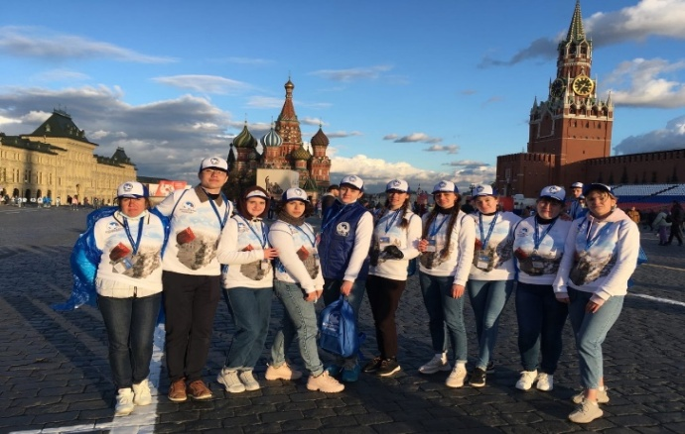
Патриотическое волонтерство и добровольчество в ЧС
МСО «Salus» им.
В.И. Васильева
Звездный отряд «Медицинский»
Волонтеры Победы РязГМУ
Волонтеры занимаются поисками пропавших людей, выезжают на заявки от единой диспетчерской службы, оперативно реагируют на возникшие ЧС (пожары, наводнения), а так же они сертифицированные спасатели и проводят уроки по первой помощи.
На протяжении года ребята оттачивают концертную программу, готовят творческие номера. Кроме того, у нашего отряда есть подшефная школа и ученики 1 класса. Увлекательные концерты, игры, работа с людьми разных возрастов – все это их работа.
ВОД «Волонтеры Победы» -
это масштабная всероссийская организация и в нашем вузе работает отделение «Волонтеры Победы РязГМУ». Волонтеры проводят увлекательные уроки, квесты игры для студентов вуза и школьников города.

Slide 10
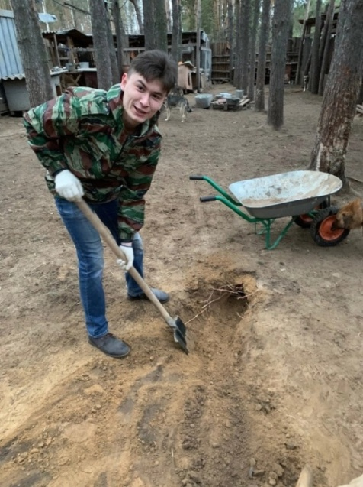
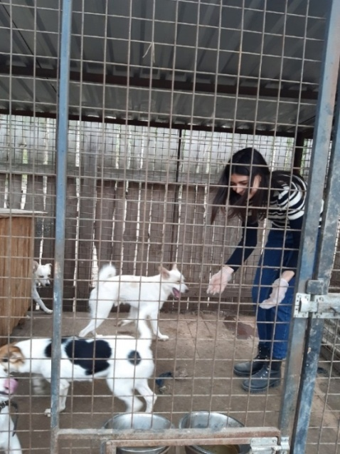
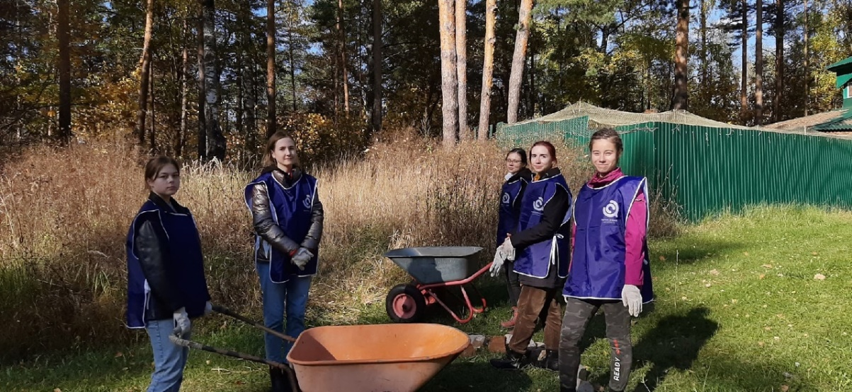
Экологическое направление
«Добрый друг»
«ЭКО-отряд»
Отряд специализируется на помощи бездомным животным, в частности приюту «Путь домой». Волонтры проводят акции по сбору необходимых вещей, помогают приюту с уборкой территории и выгулу животных, вяжут и шьют попоны и игрушки, ищут хвостатым новые дома.
Отряд специализируется на популяризации эко-сознания. Традиционным для отряда является раздельный сбор отходов, сдача их на переработку, сбор макулатуры, участие в озеленении, субботниках и систематическая помощь Окскому заповеднику.

Slide 11
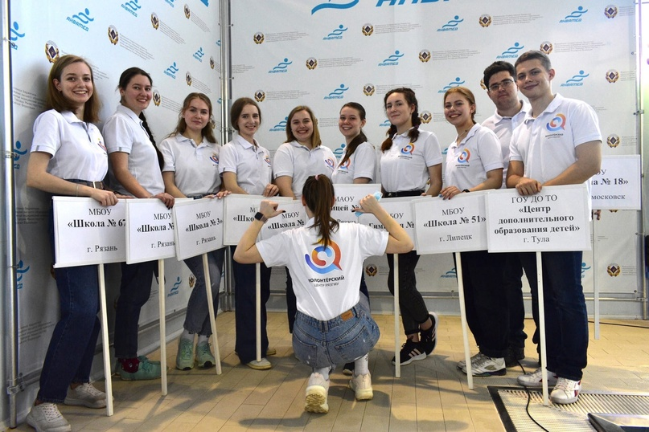
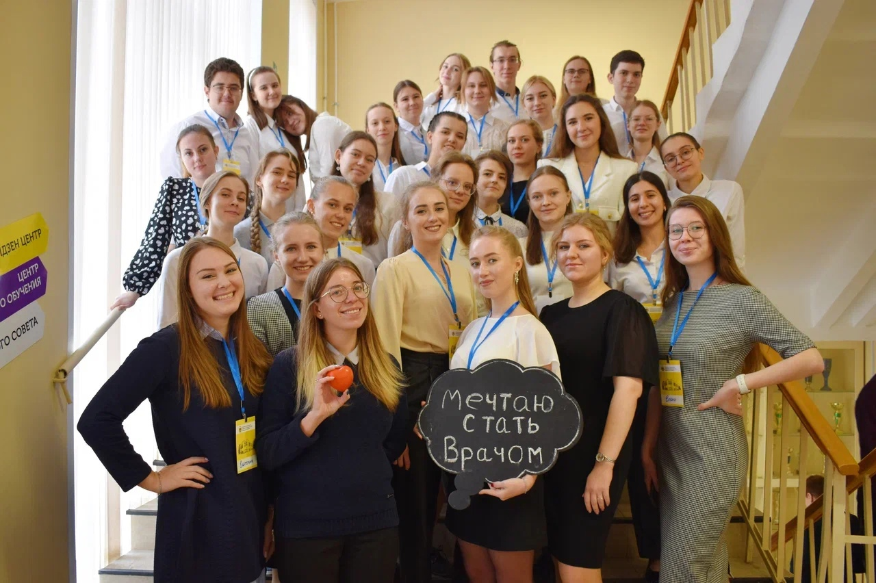
возможность быть в центре событий;
общение со школьниками на олимпиадах, а так же возможность самим стать экспертами;
встреча представителей других медицинских вузов, студентов участников всероссийских соревнований;
интересно и с пользой провести время!
Событийное направление

Slide 12
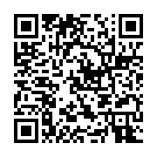
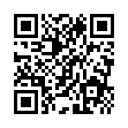
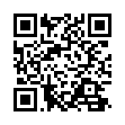
ПОДРОБНЕЕ О ВСЕХ НАПРАВЛЕНИЯХ РАБОТЫ, ОТРЯДАХ, АКЦИЯХ И МЕРОПРИЯТИЯХ В:
Статья о направлениях работы ВЦ:
https://vk.com/@-188740311-volonterskii-centr-ryazgmu-i-chem-my-tut-zanimaemsya
Наша группа в ВК (все новости, подробности, наборы):
https://vk.com/club188740311
Группа Управления в ВК (там много новостей, не пропусти!):
https://vk.com/club137834738
ДАВАЙ ДЕЛАТЬ МИР ЛУЧШЕ ВМЕСТЕ С НАМИ!

